Slide 1

上海第一家开源机器人俱乐部
孙毅
www.xiaokr.cc
小氪信息技术有限公司

Slide 2
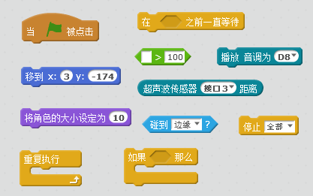
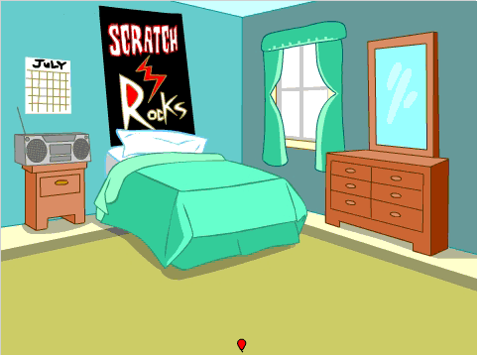
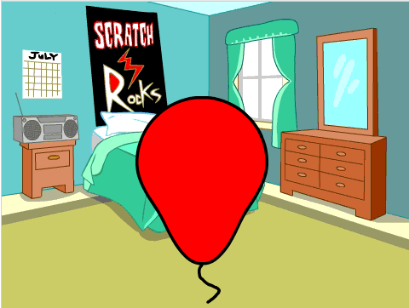
简单游戏
——气球打气

Slide 3
打气球
  程序开始时
    气球的初始大小、初始位置
  如果超声波传感器距离 > 100 等待
  播放音调
  如果超声波传感器距离 < 30 等待
  播放音调
  增加气球大小
  停止播放
  如果碰到边缘
    那么停止

Slide 4
老鼠躲苹果
  程序开始时
    老鼠的x坐标设定为超声波传感器的距离
  苹果掉落
    显示
    移动到x y
    重复执行知道碰到边缘：x自减
    隐藏

